Slide 1
ELEMENTE AVANSATE DE PROGRAMARE
Conf.univ.dr. Ana Cristina DĂSCĂLESCU

Slide 2
Componente de tip container
Un container este folosit pentru a adăuga componente pe suprafaţa sa.
Containere de nivel înalt
JFrame - fereastră standard care conține bara de titlu, marginea și butoanele sistem: minimizare, maximizare și închidere.
Afișarea unui JFrame se realizează prin apelarea metodei sale setVisible().
Metode uzuale:
void setTitle(String), String getTitle()
void setlconlmage(lmage), Image getlconlmage()
void setContentPane(Container), Container getContentPane()
void dispose()
setResizeable(true|false)

Slide 3
Componente de tip container
JDialog - sunt ferestre utilizate fie pentru introducerea unor date de către utilizator, fie pentru simpla afișare de mesaje informative sau de eroare.
Pot fi afișate și modal - interzic accesul la o alta fereastră, care este denumită fereastra părinte.
JWindow – este o fereastră fără bară de titlu, căreia nu i se pot modifica dimensiunile, nu se poate minimiza sau maximiza.
JApplet - container utilizat pentru applet-uri
Alte containere de tip dialog:
JFileChooser – permite navigarea în structura de directoare și selecția de fișiere.
Se pot gestiona și filtre pentru a stabili extensia unui fișier căutat!
JColorChooser – reprezintă o componentă standard pentru a selecta o anumită culoare dintr-o paletă de culori.

Slide 4
Containere intermediare
Numite panouri, acestea permit gruparea componentelor grafice elementare și setarea unui gestionar de poziție.
Clasa JPanel are câteva subclase specializate:
JScrollPane - este un panel care afișează automat scrollbar-uri în cazul în care conținutul său depășeste suprafața disponibila (ex: o poza prea mare, o lista de elemente lungă etc.)
JSplitPane - un panel ce conține exact două componente, despărțite de un separator vertical mobil. Când utilizatorul deplasează separatorul, dimensiunile celor două componente sunt ajustate automat (ce “pierde” una “câștigă” cealaltă)
JTabbedPane - un panel ce permite afișarea în aceeași suprafață a mai multor pagini, prin accesarea unor tab-uri
JLayeredPane - panel ce permite afișarea suprapusă, în mod controlat, a mai multor componente (“ordonare în profunzime”)

Slide 5
Meniuri
Meniul reprezintă modalitatea standard folosită pentru a permite utilizatorului alegerea unei opțiuni care generează o acțiune, din mai multe posibile.
Containerele JFrame și JDialog pot avea bara de meniu.
Componenta JMenuBar reprezintă un container pentru mai multe elemente JMenu așezate orizontal în partea superioară a unei ferestre.
add(JMenu) - pentru a adăuga elemente unui meniu de tip bară
setJMenuBar(JMenuBar) - setează bara de meniu a ferestrei
Componenta JMenuItem reprezintă o opțiune dintr-un meniu
JMenuBar getJMenuBar() - returnează o referință către obiectul de tip JMenuBar asociat ferestrei sau null în cazul absenței acestuia
Un meniu poate conține, la rândul său, alte submeniuri.

Slide 6
Butoane
Unui buton îi corespunde un obiect din clasa JButton, având constructorii:
JButton( )
JButton (String s) – textul care va apărea pe buton
Ascultătorul unui buton trebuie să implementeze interfața ActionListener care are o singură metodă:
public void actionPerformed(ActionEvent e)
Adăugarea unui ascultător se realizează prin metoda:
addActionListener()

Slide 7
Câmpuri și zone de text
Editarea textelor se realizează:
prin intermediul câmpurilor text (o singură linie) - TextField
prin intermediul zonelor text - TextArea
Constructorii clasei TextField:
TextField(int nrColoane)
TextField(String sir, int nrColoane)
Ascultătorul unui câmp text este TextListener sau ActionListener cu metoda:
public void textValueChanged(TextEvent event)

Slide 8
Liste
JList - permite utilizatorului să selecteze unul sau mai multe dintre elementele pe care le conţine.
Conținutul unei liste este gestionat printr-un model care este o instanță a clasei ListModel.
Metode uzuale:
public Object getSelectedValue() – returnează elementul selectat din listă
public void setSelectedIndex(int index) – selectează elementul având indicele index
public void setVisibleRowCount(int nr) – stabilește numărul liniilor vizibile din listă la valoarea nr
JComboBox – combină un buton cu o listă expandabilă din care utilizatorul poate să selecteze o singură opțiune la un moment dat.

Slide 9
Butoane de tip Toggle (comutatoare)
JToggleButton- butoanele au acelaşi aspect ca şi cele JButton, diferenţa constând în faptul că au 2 stări.
Subclasele ToggleButton:
JCheckBox - reprezintă o componenta care se poate găsi în două stări: ”selectată” sau ”neselectată” (on/off).
Acțiunea utilizatorului asupra unui comutator îl trece pe acesta în starea complementara celei inițiale.
Constructori:
CheckBox(String eticheta)
CheckBox(String eticheta, Boolean stare)
ascultarea unui eveniment CheckBox se realizeză prin implementarea interfeței ItemListener și definirea metodei:
public void itemStateChanged(ItemEvent e)
JRadioButton – definește un element al unui grup de butoane, utilizat pentru a selecta stări mutual exclusive.

Slide 10
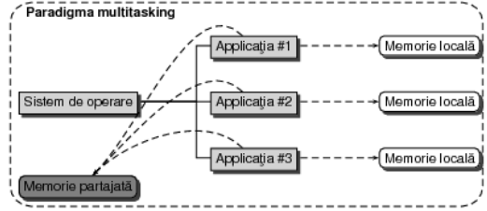
Fire de executare
Procese vs. thread-uri
Un proces reprezintă o instanţa a unui program care rulează și care are ataşat un anumit context de executare (prioritate, spațiu de memorie folosit etc.).
Un sistem de operare multitasking este unul in care pot fi rulate simultan mai multe procese.

Slide 11
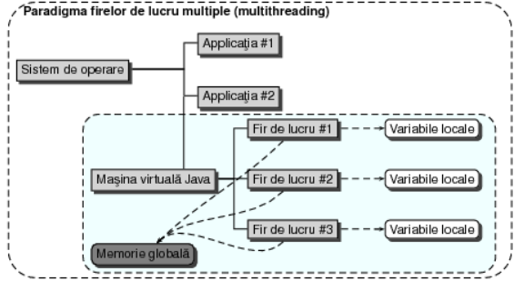
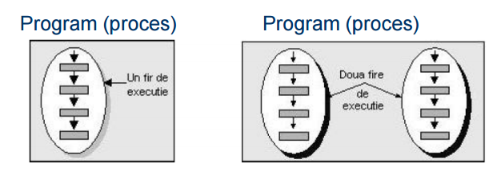
Fire de executare
Procese vs. thread-uri
Un fir de execuție este o succesiune secvențială de instrucțiuni care se execută în cadrul unui proces!!!

Slide 12
Utlizare
Aplicații în rețea de tip I/O.
Realizarea unei operatiuni consumatoare de timp si resurse, pastrand in acelasi timp o interfata grafica ce raspunde la comenzile utilizatorului (ex: la click pe un buton se incepe o operatie de durata)
Realizarea mai multor operatiuni simultan. Spre exemplu, dorim sa afisam un progress bar ce evidentiaza stadiul unei operatii in paralel cu efectuarea acesteia
Optimizarea unei aplicatii care ruleaza pe un sistem multi-procesor prin definirea mai multor thread-uri care se execută in paralel la aceeasi operatie (ex: calcule/statistici costisitoare).

Slide 13
Crearea unui fir de executare
Un fir de executare se poate realiza în două moduri:
prin extinderea clasei Thread
prin implementarea interfeței Runnable
Etape pentru definirea unui fir de executare prin extinderea clasei Thread:
Crearea unei clase derivate din clasa Thread:
public class FirExecutare extends Thread {
public FirExecutare(String nume) {
// Apelăm constructorul superclasei
super(nume);}
Suprascrierea metodei publice run():
public void run() {
// Codul firului de executare
...}
Instanțierea unui obiect de tip Thread folosind operatorul new
Pornirea firului de executare prin apelul metodei start()

Slide 14
Clasa Thread
Un fir de executare creat nu este automat pornit, lansarea sa fiind realizată prin apelul metodei start, definită în clasa Thread.
// Creăm firul de executare
FirExecutie fir = new FirExecutie("simplu");
// Lansăm în executare
fir.start();
Metoda run() din fir corespunde metodei main() a unei aplicații.
La pornirea firului de executare, acesta invocă metoda run(), iar atunci când procesul revine din metoda run() firul de executare este distrus.
În metoda run() se definește codul care trebuie executat în paralel cu programul principal.

Slide 15
Clasa Thread - Exemplu
public class Fire_executare_exemplu {
public static void main ( String args []) {
Afisare fir1 , fir2 ;
fir1 = new Afisare (-100, 0 , 5); // Numară de la -100 la 0 cu pasul 5
fir2 = new Afisare (0, 100 , 5); // Numară de la 0 la 100 cu pasul 5
fir1.start (); fir2.start (); }
}
class Afisare extends Thread
{
private int a, b, pas;
public Afisare (int a, int b, int pas )
{ this.a = a; this.b = b; this.pas = pas; }
public void run ()
{
for (int i = a; i <= b; i += pas)
System.out.print (i + " " ); }
}
Se cere crearea și pornirea unui nou fir de executare
Cele două fire de executare rulează concomitent
Ieșire posibilă:
-100 -95 0 5 10 -90 15 -85 -80 20 25 30 35 -75 40 45

Slide 16
Interfața Runnable
Interfața Runnable descrie metoda run().
Etape pentru crearea unui fir de executare folosind interfața Runnable:
Crearea unei clase care implementează interfața Runnable:
class FireExecutare implements Runnable{…}
Implementarea metodei run():
Instanțierea unei obiect al clasei folosind operatorul new:
FireExecutare f= new FireExecutare();
Crearea unui obiect din clasa Thread folosind un constructor care are ca parametru un obiect de tip Runnable:
Thread fir=new Thread(f);
Pornirea firului de executare:
fir.start();

Slide 17
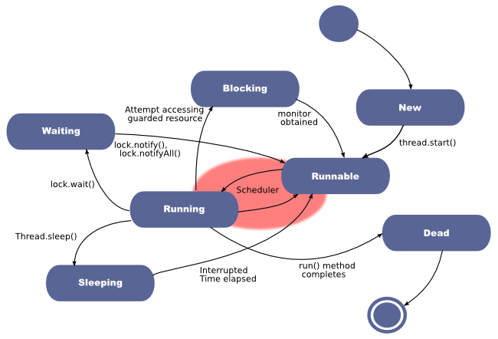
Controlul unui fir de executare
New - obiectul de tip Thread a fost creat, însă nu exista un fir de executare al mașinii virtuale corespunzător lui.
Rulabil (“runnable”) - la apelarea metodei start() a obiectului Thread, el se materializează într-un fir de executare al maşinii virtuale. Acesta este adăugat grupului de thread-uri aflate în aşteptare și care concurează pentru un procesor/core.
Activ (Running) - reprezintă thread-ul curent care se execută, ca urmare a alegerii lui de către planificatorul de thread-uri.
Indisponibil temporar (“not runnable”) - thread-ul este în desfășurare, însă este momentan oprit și nici nu concurează ca efect al apelării metodei sleep();
Încheiat (“dead”)- un thread ajunge în această stare la terminarea execuției metodei run().

Slide 18
Prioritatea unui fir de executare
Fiecare fir de executare dispune de o prioritate!
Clasa Thread oferă trei constante de tip întreg:
MAX_PRIORITY, MIN_PRIORITY, NORM_PRIORITY
Prioritatea unui thread poate fi extrasă sau modificată cu ajutorul metodelor int getPriority()și void setPriority(int)
Prioritățile firelor de executare influențează:
desemnarea thread-ului activ de către planificator
timpul de procesor primit de către thread-ul activ
Timpul de procesor primit de către un thread nu este direct proporțional cu prioritatea sa; odată ales thread-ul activ, acesta va rula până când are loc una dintre următoarele situații:
thread-ul se încheie
thread-ul execută o instrucțiune care îl plasează înapoi în grupul de așteptare (metoda sleep()). Acest lucru se întâmplă fie când thread-ul trebuie să dea posibilitatea altor thread-uri de a se executa, fie atunci când așteaptă pentru a primi acces la o resursă momentan indisponibilă

Slide 19
Plasarea unui fir de executare în așteptare
Există situații in care dorim ca firul de executare activ să devină inactiv:
pentru a da ocazia altor fire de executare (chiar și de prioritate mai mică) să se execute. În acest scop se folosesc metodele sleep() și yield()
pentru a aștepta eliberarea unei resurse partajate - metoda wait() care, odată apelată în cadrul unui obiect din firul de executare curent, plasează firul în așteptare până la apelarea unei metode notify() sau notifyAll() pentru același obiect (dar din cadrul unui alt fir de executare)
pentru a aștepta încheierea executării unui alt fir – metoda join()
Observație: metodele wait(), notify() și notifyAll() fac parte din clasa Object!!!!

Slide 20
Plasarea unui fir de executare în așteptare
Metoda sleep()
plasează firul de executare curent în starea de indisponibil pentru o perioadă de timp precizată în milisecunde.
Firul de executare nu va concura cu celelalte fire în acest timp.
Metoda poate fi folosită în cel puțin două scopuri:
Multithreading cooperativ: Daca firul de executare activ are prioritate mai mare decât toate celelalte fire aflate în așteptare, prin “retragerea” sa temporară celelalte fire de executare capătă șansa de a fi executate.
Temporizare: în momentul în care un fir execută o anumită operație, periodic putem stabili un interval de pauză între doua executări consecutive, “adormind” firul de executare respectiv.
Când intervalul de adormire se încheie, firul de executare revine în starea de thread rulabil.
Observație: Metoda sleep() acționează numai asupra firului curent (activ)!

Slide 21
Plasarea unui fir de executare în așteptare
Metoda join()
Permite unui thread să aștepte încheierea executării altuia (thread țintă).
Există trei metode join() în clasa Thread:
join() - plasează thread-ul curent în starea de temporar indisponibil până când executarea thread-ului țintă se încheie
join(long interval) - efect analog, dar thread-ul nu va aștepta mai mult decât numărul de milisecunde specificat ca argument
join(long milisecunde, int nanosecunde) - analog, dar cu precizie sporită la specificarea intervalului de așteptare
La încheierea metodei join(), thread-ul care a apelat-o revine în starea de thread rulabil, urmând a fi ales de către planificator la un moment ulterior.
Observație: Metoda join() îi este apelată thread-ului țintă, dar are ca efect adormirea thread-ului curent!

Slide 22
SwingWorker
Un worker thread este un fir de executare consummator de timp, cunoscut si ca background threads.
Pentru a manageria background threads într-o interfață grafică se poate folosi o clasă care extinde clasa SwingWorker.
Metodele clasei SwingWorker
tip doInBackground() - implementarea firului de executare
void done() – care invocă evenimentul componetei grafice când este finalzată executarea thread-lui.
void process() - background threads-ul poate furniza rezultate intermediare, prin apelul metodei publish().

